Slide 1
Výskum volebnej účasti
Jakub Jusko

Slide 2
Volebná účasť
„Volenie ako najbežnejší a najdôležitejší akt občana v demokracii“ Aldrich 1993
„Jeden z najdôležitejších indikátorov demokratickej výkonnosti (performance)“ Powell 1982
„Dôležitý faktor volebných výsledkov“

Slide 3
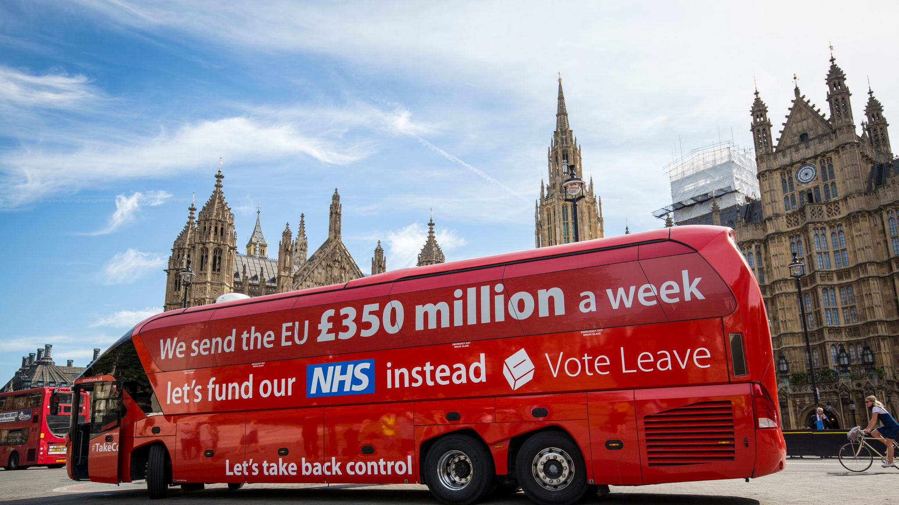
Volebná účasť

Slide 6
Nahliadanie na problematiku
Spor o tom, či vysoká VÚ je dôležitá:
- JE (napr. Lijphart 1997) vs. NEMUSÍ (napr. Rosema 2007)
Práca s individuálnou i marko-úrovňou, dáta založené od cross-sectional po longitudálne surveys, od big-data po experimentálne metódy
Volebná účasť a volenie jedna z najskúmanejších oblastí politického správania => inými slovami – veľa výskumu

Slide 7
Mýty a fakta voleb(nej účasti)
Nutné oklieštenie

Slide 8
Nahliadanie na problematiku
Skúmanie: 1) Či sa volí (aká je vysoká účasť a prečo),
2) Ako sa volí (determinanty voľby konkrétnej strany)
Nedostatok konsenzu v rámci vedeckej komunity na „jadre modelu“ volebnej účasti -> mnoho faktorov a teórií, nie vždy platia
Môžu pomôcť meta-analýzy VÚ (napr. Geys 2006, Smets a Van Ham 2013, Cancela a Geys 2016, Stockemer 2017)

Slide 9
Dve odvetvia štúdií o VÚ
1) Štúdie na individuálnej úrovni
Ktoré osobné charakteristiky medzi voličmi ich odlišujú v tom, aby šli voliť
2) Makro-level štúdie
Ako kontext, v ktorom sa voľby konajú, ovplyvňuje VÚ

Slide 10
1) Štúdie na individuálnej úrovni

Slide 11
1) Štúdie na individuálnej úrovni
1) Model socio-ekonomického statusu (SES, the resource model)
Participácia je akt riadený individuálnymi prostriedkami (čas, peniaze, skills)
Osoby, ktoré pracujú, majú vysoký príjem a vyšší SES majú väčšiu šancu na širšie spektrum prostriedkov
Osoby s nízkym SES majú menšiu šancu na participáciu, pretože:
nevedia ustáť náklady na volenie (ako voliť, registrovanie)
potreba koncentrácie na vlastné materiálne blaho nezvyšuje občiansky záujem a tým aj záujem o politiku

Slide 12
1) Štúdie na individuálnej úrovni
1) Model socio-ekonomického statusu (SES, the resource model)
Vek (+): mladí voliči nemajú jasno v ich politických záujmoch, dospelí častejšie prijímajú spoločenské normy, zmeny v spoločenských sieťach (skupinách)
Vzdelanie (+): prispieva k zdrojom, proxy sociálnej triedy a skills
jeden z najsilnejších prediktorov, paradox zvyšujúcej vzdelanosti (a nezvyšujúcej sa účasti)
Príjem (+): malé no zväčša signifikantné efekty

Slide 13
1) Štúdie na individuálnej úrovni
1) Model socio-ekonomického statusu (SES, the resource model)
Rezidenčná stabilita (+): väčšie ukotvenie občanov v komunite -> silnejšie komunitné väzby -> lepšia znalosť miestnych (politických) záležitostí
Región (-): možné veľké rozdiely v rámci krajiny, ako kontrolná premenná

Slide 15
1) Štúdie na individuálnej úrovni
1) Model socio-ekonomického statusu (SES, the resource model)
Menej „úspešné“ premenné:
gender ALE výskum Burns et al. (2001) – ženy orientované na kariéru mali vyššiu VÚ ako ženy s menej náročnými prácami (alebo bez zamestnania)
rasa a občianstvo
manželský status – viac angažovaný partner, väčšia snaha o “dobré občianstvo“ vs. menej voľného času

Slide 16
1) Štúdie na individuálnej úrovni
2) Model racionálnej voľby
Zameriava sa na „kalkul volenia“ voliča, ktorý by mal voliť, ak benefity prevážia nad nákladmi voľby
R = PB - C
Volič by mal odvoliť, ak PB > C
Modifikovaná verzia: R = PB – C + D

Slide 17
1) Štúdie na individuálnej úrovni
2) Model racionálnej voľby
Občianska povinnosť (D) (+): „v demokracii je morálna povinnosť každého voliča ísť k voľbám“, „potrebné na zachovanie demokracie“, „nesplnenie = previnenie“
Inštrumentálne benefity (B) (+): zaujíma ma, kto vyhrá voľby, osobný prospech z víťazstva
Náklady (C) (-): čas na voľbu, ako „ťažké“ je ísť voliť (menej úspešné)

Slide 18
1) Štúdie na individuálnej úrovni
2) Model racionálnej voľby
Pr) Blais et al. (2000): The calculus of voting: An empirical test
Dotazníky (1808 respondentov), FPTP volebný systém
1995 Quebec referendum a 1996 British Columbia provinčné voľby
Skúmanie P, B, C, D + politický záujem na volebnú účasť respondenta (ex ante)
Záver:
C – voľby sú vnímané ako nízko-nákladová činnosť (ale informačné náklady môžu byť podstatné)
B – respondenti brali dané voľby ako dôležité
P – respondenti preceňujú ich pravdepodobnosť rozhodujúceho hlasu
D – najsilnejšia motivácia ísť k voľbám (zo všetkých premenných)

Slide 19
1) Štúdie na individuálnej úrovni
2) Model racionálnej voľby – pohľad na faktor veku
Rozdiely spojené s vekom v rámci nákladov súvisiacich s voľbou -> ako sa ľudia dostávajú do dospelosti, dosahujú výsledky, rozširujú sociálne siete, zvyšujú svoju kapacitu pol. znalosti a zlepšujú pol. skills -> náklady na získanie informácií -> korelácia s vekom
Rozšírenie vysvetlenia 2) o behaviorálnu zložku => volenie je habituálne = volenie v jedných voľbách uľahčuje volenie v nasledujúcich voľbách, čím je VÚ pravdepodobnejšia (viac ako vek a vzdelanie)
Dôležité najmä u mladších členov elektorátu (prvovoličov...) -> zmena vo volebnom chovaní je silnejšia ako u zvyšku populácie -> snowball efekt na dlhodobé politické správanie (a opačne)

Slide 20
1) Štúdie na individuálnej úrovni
3) Mobilizačný model
Niekedy braný v rámci modelu racionálnej voľby
Politické strany a organizácie absorbujú časť nákladov na participáciu (C) poskytovaním informácií o stranách, kandidátoch, politickom procese tak, aby C už neprevážilo B.
Bremeno participácie je na organizáciách, ktoré mobilizujú racionálne „deaktivovanú“ verejnosť

Slide 21
1) Štúdie na individuálnej úrovni
3) Mobilizačný model
Stranícka + nestranícka mobilizácia (GOTV) (+): spravidla silnejší efekt straníckej mobilizácie
Vystavenie sa médiám (+):
- vystavovanie sa (politickým) správam vedie k vyššej miere politickej informovanosti
- čítanie novín, pozeranie televízie, počúvanie rádia má pozitívny účinok na VÚ (zvýšením množstva obsahu ale nedôjde per se k zvýšeniu)

Slide 22
1) Štúdie na individuálnej úrovni
Pr.) Green et al. 2013 - Field Experiments and the Study of Voter Turnout
Field experimenty vykonávané v prostredí reálnych volieb
Intervencie sú kampaňové výzvy (GOTV)
Údaje o VÚ – nie dotazníky ale administratívne výsledky
Spôsoby:
door to door => navýšenie 2,54 p.b.
telefonáty => navýšenie 0,16-1,94 p.b.
direct mail + letáky nechané u dverí => navýšenie 1 p.b.
Nepersonálne techniky prinášajú slabšie efekty
Argumenty:
sociálny nátlak, poďakovanie, tesnosť volieb, občianska povinnosť...

Slide 23
1) Štúdie na individuálnej úrovni
4) Socializačno-psychologický model
S - Formatívna časť života medzi detstvom a dospelosťou je všeobecne považovaná za kľúčovú periódu získania základov politických postojov a správaní
Dôležitá rola rodičov, učiteľov, školy, médií,...
P - viac kognitívne charakteristiky - záujem o politiku (+), politická znalosť (+) => majú fungovať ako resources, znižujú C
personálne preferencie asociované so straníckou identifikáciou, ideológiou (+) => majú fungovať ako benefity (radosť zo samotného aktu)

Slide 24
1) Štúdie na individuálnej úrovni
4) Socializačno-psychologický model
S – menej úspešné: vzdelanie rodičov a SES; politická diskusia
P – menej úspešné: kognitívne znalosti, dôvera v inštitúcie, spokojnosť s demokraciou, dôvera v iných, mentálne zdravie

Slide 25
2) Štúdie na makro-úrovni

Slide 26
2) Štúdie na makro-úrovni
1) Inštitucionálne premenné
Povinné volenie (+):
- krajiny, kde občania majú zákonom stanovenú povinnosť ísť voliť majú vyššiu VÚ
- „len“ polovičný efekt v prípade neuplatnenia sankcie, či čiastočnej sankcie (oproti plným sankciám)
Dôležitosť volieb (+):
- čím dôležitejšie voľby (silnejšie zastupiteľské teleso), tým silnejší stimul participácie,
- čím viac volieb v daný deň, tým vyššia účasť

Slide 27
2) Štúdie na makro-úrovni
1) Inštitucionálne premenné
Iné:
Volebný systém (PR+, FPTP-): argumentačne zvládnuté ALE len minorita prípadov (najmä zvýšením prípadov o krajiny mimo západnej Európy
Zníženie veku na volenie (-): ťažké na meranie (nie veľa mimo hranice 18 rokov)
Jedna komora, volenie vo voľný deň, ľahší spôsob volenia: nejasné závery

Slide 28
2) Štúdie na makro-úrovni
2) Socio-ekonomické premenné
Veľkosť populácie (-): menšie krajiny majú homogénnejšie obyvateľstvo, bližšie vzťahy medzi sebou a zástupcami, (možno pocit, že ich hlas môže rozhodnúť – P)
Iné:
Ekonomický rozvoj krajiny (+): dlhodobý i krátkodobý, spojené s argumentom veku a vzdelania ALE nejasné závery
Hustota obyvateľstva (-), korupcia (-): málo prípadov

Slide 29
2) Štúdie na makro-úrovni
3) Politické a stranícke premenné
Tesnosť volieb (+):
- súvisí s P v rámci racionálneho modelu
- čím je menšia medzera medzi dvoma hlavnými kandidátmi/stranami -> tým vyššia šanca, že občanov hlas sa bude počítať => tesné voľby privolávajú mediálne pokrytie a viac straníckej mobilizácie
- Blais (2000) funguje vs. Stockemer (2017) nie

Slide 30
2) Štúdie na makro-úrovni
3) Politické a stranícke premenné
Menej úspešné:
Počet strán (+): čím viac strán súťaží, tým viac možností na výber majú voliči + lepšia mobilizácia -> skôr bude reflektovať ich názor vs. viac strán značí komplikovanejší systém na pochopenie (nutných viac info) + koaličné vládnutie

Slide 31
Súčasný výskum volebnej účasti

Slide 32
Súčasný výskum
Haman a Školník 2020 - Socioeconomic or Political Variables? The Determinants of Voter Turnout in Czech Municipalities
Socioekonomické a politické premenné na lokálnej úrovni v ČR (voľby 2018)
6229 obcí
Okrem “bežných“ premenných aj kvalita života v obci (Obce v datech): vyššia kvalita života v obci => volebná účasť

Slide 33
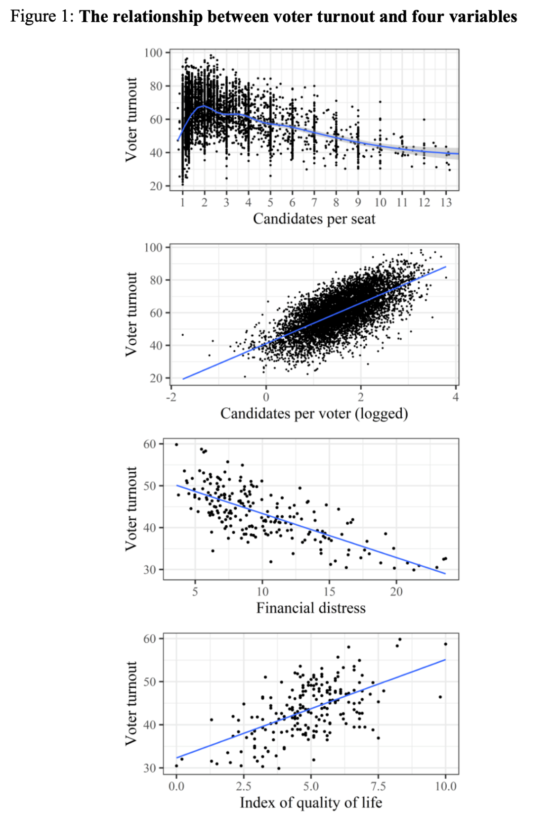
Súčasný výskum

Slide 34
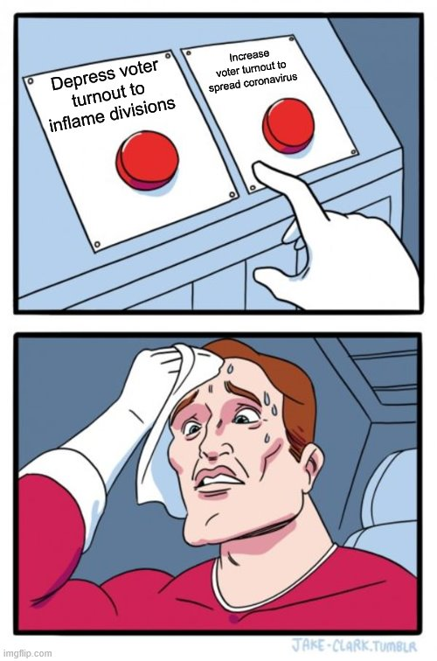
Súčasný výskum

Slide 35
Súčasný výskum
Merkley et al. 2022 - Communicating safety precautions can help maintain in-person voter turnout during a pandemic
COVID-19 a zvýšený stres a náklady na volenie osobne (možné riziko nákazy) (USA)
Skúmanie zámeru voliť (intentions) pomocou survey experimentu
Primovanie respondentov aby mysleli na COVID-19 => zámeru voliť ak by boli voľby zajtra
ALE možné znížiť poukazovaním inštitúcie na bezpečnostné opatrenia

Slide 36
Súčasný výskum
Petitpas et al. 2021 - Does E-Voting matter for turnout, and to whom?
Analýza e-volenia u 30 volieb v Ženeve (Švajčiarsko) medzi 2008 a 2016 (najväčšia skúsenosť s e-voľbou na svete) na indi-úrovni
Zmiešané výsledky e-volenia dovtedy
Ponúknutie e-volenia ako alternatívneho spôsobu volenia (znížené náklady) => VÚ u nevoličov a občasných voličov (nehabituálnych)

Slide 37
Výzvy do budúcna
Výskum poskytol nové prediktory VÚ (korupcia, počasie, etnická frakcionalizácia...) a lepšie techniky modelovania
Nutné brať výskum kontextuálne (v rámci regiónov, krajín) a brať tieto kontexty do úvahy
Nutná lepšia komparácia rôznych úrovní analýzy (lokálna – regionálna – národná) aj medzi krajinami
Snaha o lepšie „uchopenie“ a meranie premenných (najmä závislej premennej TURNOUT) – TURNOUT ako:
% registrovaných voličov
% voličov oprávnených voliť (na základe veku)
-> nie nutne náš problém

Slide 38
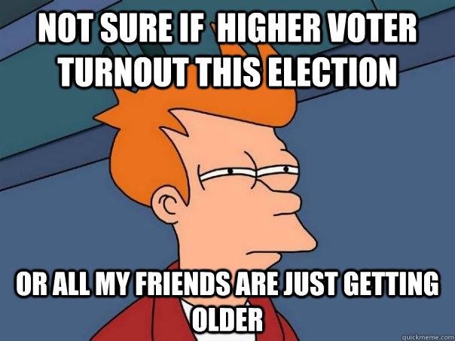

Slide 39
Literatúra
Aldrich, J. H. (1993). Rational choice and turnout. American journal of political science, 246-278.
Blais, A. (2006). What affects voter turnout?. Annu. Rev. Polit. Sci., 9, 111-125.
Blais, A., Young, R., & Lapp, M. (2000). The calculus of voting: An empirical test. European Journal of Political Research, 37(2), 181-201.
Burns, N., Schlozman, K. L., & Verba, S. (2021). The private roots of public action. Harvard University Press.
Cancela, J., & Geys, B. (2016). Explaining voter turnout: A meta-analysis of national and subnational elections. Electoral Studies, 42, 264-275.
Downs, A. (1957). An economic theory of democracy.
Fisher, J., Fieldhouse, E., Franklin, M. N., Gibson, R., Cantijoch, M., & Wlezien, C. (Eds.). (2018). The Routledge handbook of elections, voting behavior and public opinion (pp. 280-292). London: Routledge.
Geys, B. (2006). Explaining voter turnout: A review of aggregate-level research. Electoral studies, 25(4), 637-663.
Gomez, B. T., Hansford, T. G., & Krause, G. A. (2007). The Republicans should pray for rain: Weather, turnout, and voting in US presidential elections. The Journal of Politics, 69(3), 649-663.
Green, D. P., McGrath, M. C., & Aronow, P. M. (2013). Field experiments and the study of voter turnout. Journal of Elections, Public Opinion and Parties, 23(1), 27-48.
Lijphart, A. (1997). Unequal participation: Democracy's unresolved dilemma presidential address, American Political Science Association, 1996. American political science review, 91(1), 1-14.
Merkley, E., Bergeron, T., Loewen, P. J., Elias, A., & Lapp, M. (2022). Communicating safety precautions can help maintain in-person voter turnout during a pandemic. Electoral Studies, 75, 102421.
Petitpas, A., Jaquet, J. M., & Sciarini, P. (2021). Does E-Voting matter for turnout, and to whom?. Electoral Studies, 71, 102245.
Powell, G. B. (1982). Contemporary democracies. Harvard University Press.
Riker, W. H., & Ordeshook, P. C. (1968). A Theory of the Calculus of Voting. American political science review, 62(1), 25-42.
Rosema, M. (2007). Low turnout: Threat to democracy or blessing in disguise? Consequences of citizens' varying tendencies to vote. Electoral Studies, 26(3), 612-623.
Smets, K., & Van Ham, C. (2013). The embarrassment of riches? A meta-analysis of individual-level research on voter turnout. Electoral studies, 32(2), 344-359.
Stockemer, D. (2017). What affects voter turnout? A review article/meta-analysis of aggregate research. Government and Opposition, 52(4), 698-722.
Stockemer, D., & Wigginton, M. (2018). Fair weather voters: do Canadians stay at home when the weather is bad?. International journal of biometeorology, 62(6), 1027-1037.
Školník, M. H. M. (2020). Socioeconomic or Political Variables? The Determinants of Voter Turnout in Czech Municipalities. Sociológia, 52(3), 222-244.

